Slide 1

AIチャットボット開発と進捗報告
[Presenter Name]
梅津亮介、岡本篤希、北野善聖、辻本悠仁

Slide 2

プロジェクト目的
・入学希望者や新入生が学校について、
気軽に質問できる仕組みを提供すること
・情報収集と自然な応答を実現すること

Slide 3


AIチャットボット
学校概要を自動で説明すること
自然な対話を通じて、入学希望者は学校の特徴や魅力を簡単に知ることができます。このチャットボットは、情報収集から応答までを自動化することを目指しています。

Slide 4

AIチャットボット開発
仕組みと特徴
情報収集
カテゴリ分類
質問応答機能
Webスクレイピングを用いた短文情報の抽出によって、必要なデータを効率よく収集します。
AIによる自動的なカテゴリ分類が行われ、学校概要や専攻情報などの情報が整理されます。
OpenAI APIを利用し、収集したデータに基づいて、自然な質問応答を実現します。

Slide 5


フロントエンド構築
AI利用のための操作環境整備
現在、私たちのプロジェクトはAIチャットボットのための直感的な操作環境を構築中です。ユーザーがスムーズに利用できるUIを目指しています。

Slide 6
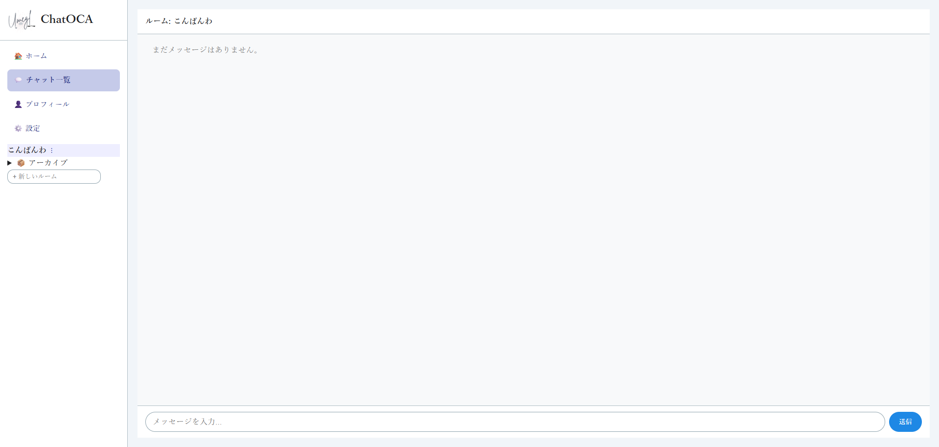

フロントエンド構築の進捗報告
現在の実装状況を示します
75%
50%
実装済み機能の進捗
UIデザインの進行状況
主要機能が75%完了しています
現在50%のデザインが完成しています

Slide 7
実装済み機能リスト
01
02
03
ログイン機能
ユーザー作成
アプリ連結
ユーザー認証の実装済み
新規アカウント作成が可能
他アプリとの接続が実現

Slide 8
フロントエンド構築の進捗報告
現在の実装状況を示します
75%
50%
実装済み機能の進捗
UIデザインの進行状況
主要機能が75%完了しています
現在50%のデザインが完成しています

Slide 9
プロジェクト最終目標
・デザインや操作性を改善
・AIがより自然に応答できるように改善
・WEBだけではなく、他のファイルからもデータベースを作成できる機能の追加

Slide 10

AIチャットボットの特徴
利用者の理解を促進するアプローチ
本チャットボットは、1URLから多情報を取得し、文脈に沿った柔軟な回答を提供します。これにより、利用者の理解を深められます。

Slide 11

AIチャットボット開発のプロセス
情報収集
カテゴリ分類
Webスクレイピング技術を用いて、学校の公式サイトから最新情報を短文形式で効率的に抽出し、データベースに整理します。
AIが収集したデータを基に、情報をカテゴリ別に分類し、ユーザーが求める内容に応じた自然な応答を生成します。

Slide 12
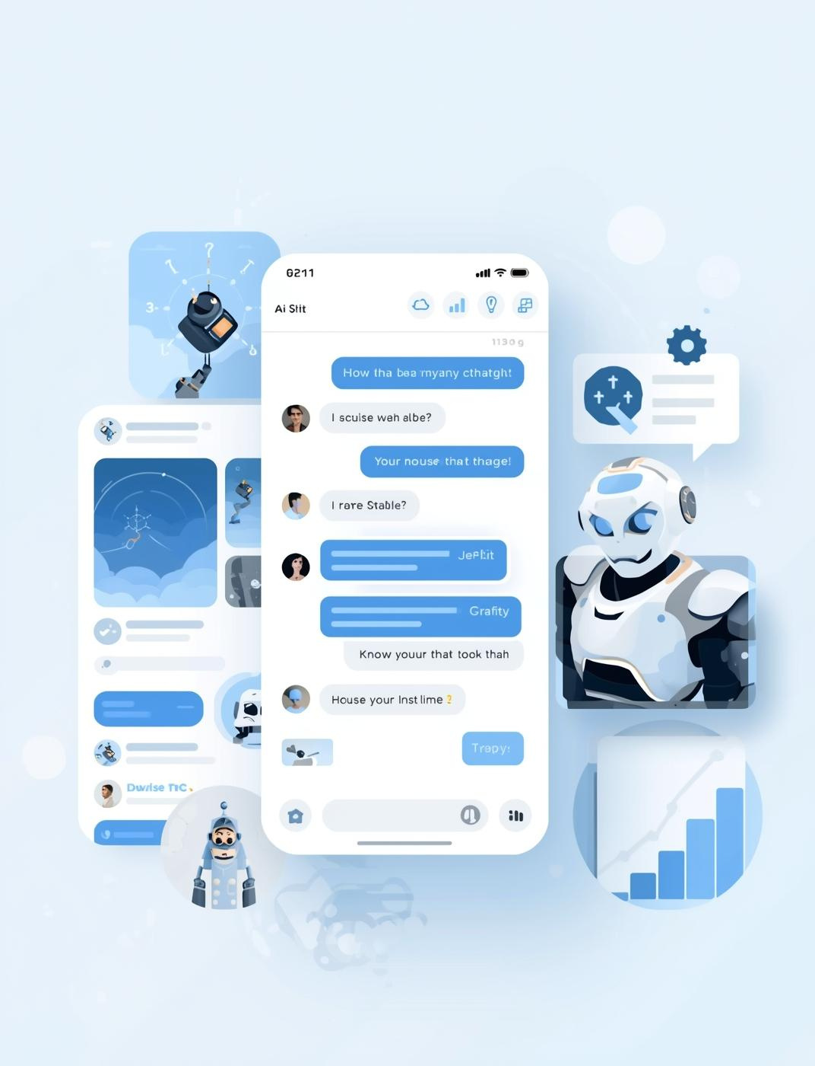
フロントエンド進捗報告
UI画面のスクリーンショットでは、ユーザーが直感的に操作できるようデザインされたインターフェースを示しています。進捗状況を可視化するため、重要な機能が搭載されています。

Slide 13


今後の課題と展望
統合実装
UX向上
フロントエンドとチャットボットの統合予定
利用者体験の改善施策を検討中

